Slide 1
프로그래밍 디자인 실습
화요일 반
한채윤 010-3283-1772

Slide 2
포인터란?
- 주소를 가지고 있는 변수!
선언방법:
- 선언방법 :
가리키는
int* p;
정수를
포인터

Slide 3
간접 참조 연산자(*) 란?
곱셈 연산자 * 와는 상관이 없다^^
포인터가 가리키는 위치의 내용을 추출하는 연산자
가리키는 내용이 int 형이면 가리키는 주소 값으로부터 4바이트를 읽어오고, 만약 double형이면 8바이트를 읽어옴

Slide 4
int
double
0000
5
1
6
4
2
0000
5.2
1.5
6.1
4.5
2.0
4byte
8byte
0004
0008
*pi
*pd
0008
0016
0012
0024
0016
0032

Slide 5
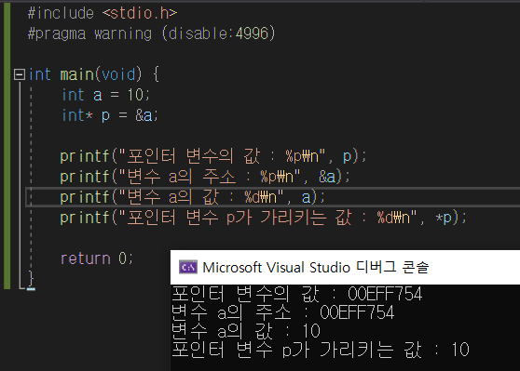
포인터의 증감

Slide 6
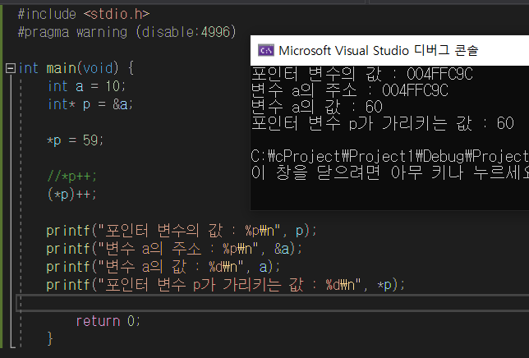
포인터의 증감
*p++ : p의 주소가 증가(자료형 크기만큼)
(*p)++ : p가 가리키는 값이 증가
※%p는 변수의 값이 아닌 변수의 주소를 16진수로 출력하는 형식지정자※
Notes:
변수 a = 10
포인터 p = a의 주소를 가리키고 있음
포인터 p의 내용에 59라는 숫자를 대입. (p가 가리키는 곳(그니까 a에 60이 들어있다는 뜻)
포인터 p의 내용에 1을 더함. (이제 포인터 p의 내용에는 59가 아니라 60이 들어 있음)

Slide 7
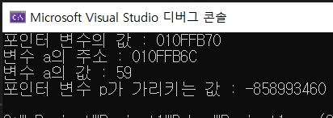
*p++ VS (*p)++, 대체 무슨 차이죠?
*p++
(*p)++
p
59
010FFB6C = &a
010FFB6D
4byte
p
010FFB6E
59 -> 60
004FFC9C = &a
010FFB6F
*p++ = p+1
???
010FFB70

Slide 8
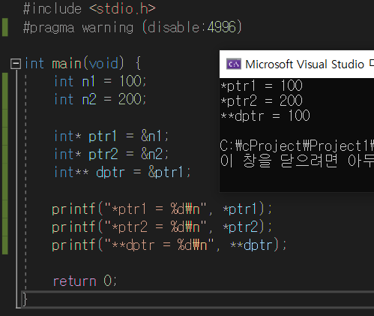
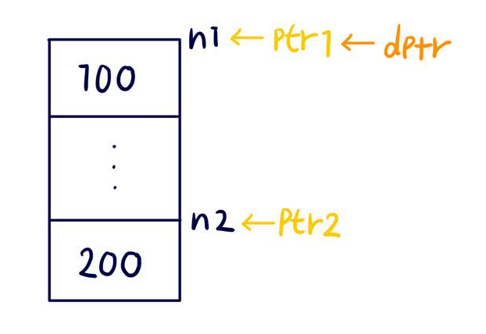
복잡한 간접 참조 연산자와 포인터
X

Slide 9
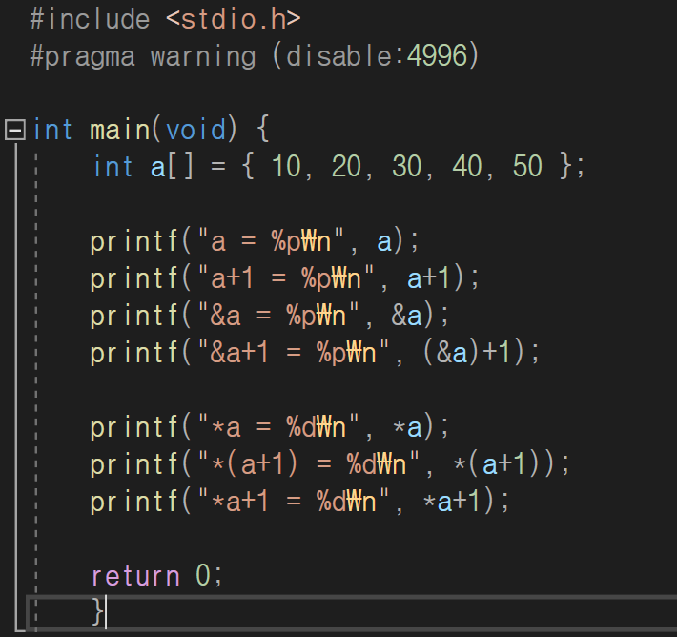
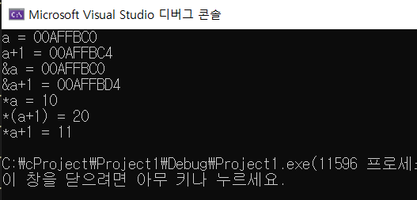
포인터와 배열(배열의 이름을 포인터처럼!)
☆ ☆ ☆ ☆ 별 이 다 섯 개
+4
+20

Slide 10
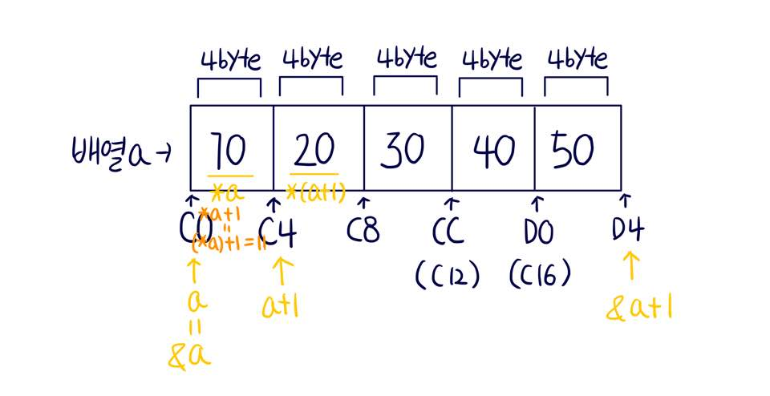
포인터와 배열 한방에 정리!
Notes:
a=&a => 배열a의 시작주소
a+1 => 배열a의 시작주소에서 4를 더한 값
&a+1 => 배열a 전체의 다음 (=배열 a가 끝나는 주소)
*a => 배열a의 시작주소에 있는 내용(=배열의 첫번째 원소=10)
*(a+1) => 배열a의 시작주소 바로 다음에 있는 곳의 내용
*a+1(=(*a)+1) => 배열a의 시작주소의 내용에 1을 더한 값

Slide 11
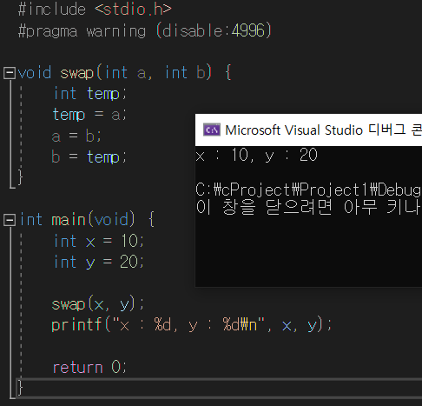
CALL BY VALUE
함수를 호출할 때 전달되는 값을 복사하여 전달하는 호출방식!
=> 함수 안의 변수 값이 변경되어도, 외부의 변수 값은 변경되지 않음!
실제 x와 y에 있는 내용은 변하지 않고, a와 b의 내용만 바뀜!

Slide 12
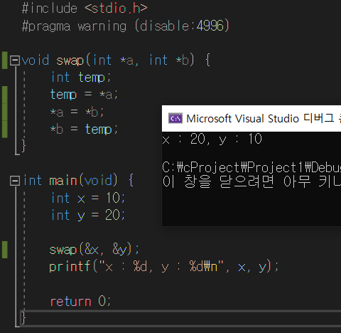
CALL BY REFERENCE
함수를 호출할 때 매개변수로 함수의 레퍼런스(주소)를 전달하는 호출방식!
=> 함수 안의 변수 값이 변경되면 외부의 변수 값도 변경됨!
x와 y의 값이 실제로 변경됨

Slide 13
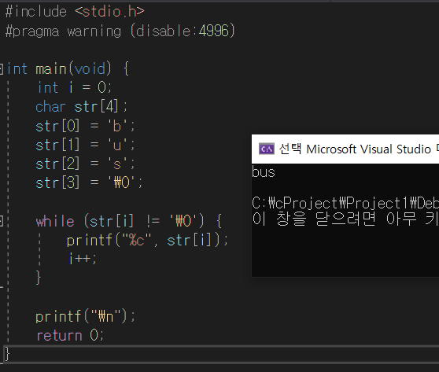
문자열
Null문자를 의미
문자열의 끝을 알림

Slide 14
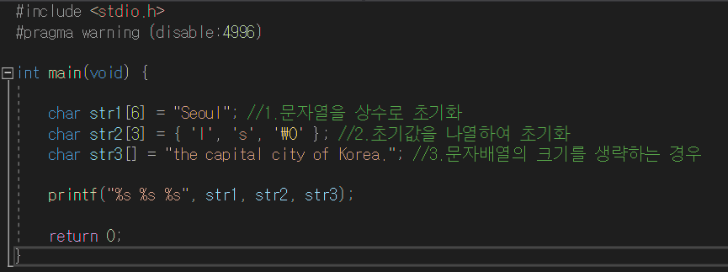
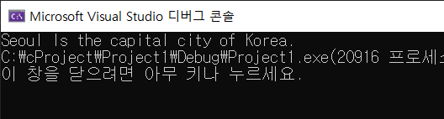
문자열의 초기화

Slide 15
집 가 자!

